Slide 1
Экология как наука. Экологические факторы
Презентацию подготовила
учитель биологии
МБОУ «Средняя общеобразовательная
школа №1»
г. Елабуги
Казакова Светлана Владимировна

Slide 2
Экология – наука о взаимоотношениях организмов с окружающей средой

Slide 3
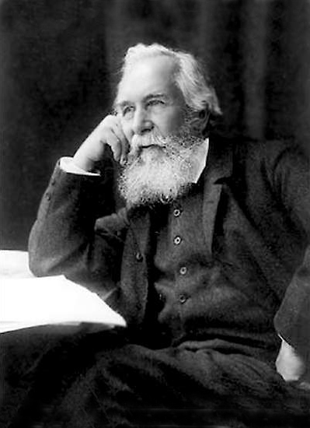
Эрнст
Геккель

Slide 4
Задачи экологии:
изучение взаимоотношений организмов, популяций, видов между собой;
выявление закономерностей действия факторов неживой природы на организмы;
искусственная регуляция численности видов – вредителей сельского хозяйства;
создание эффективной агротехники выращивания сельскохозяйственных культур;
решение проблем охраны природы.

Slide 5
Экологические факторы:
1) абиотические (факторы неживой природы: свет, температура, влажность и др.); 2) биотические (факторы, обусловленные деятельностью других организмов); 3) антропогенные (связанные с деятельностью человека).

Slide 6
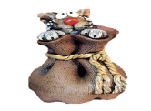
Игра «Кот в мешке»
1 | 2 | 3 | 4
5 | 6 | 7 | 8
9 | 10 | 11 | 12
13 | 14 | 15 | 16

Slide 7
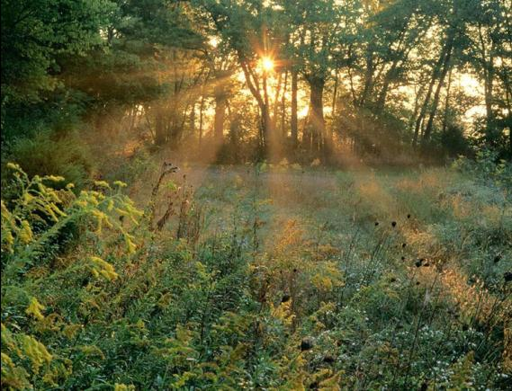
Какие лучи согревают живые организмы?
ИНФРАКРАСНЫЕ
Ответ

Slide 8
На какие группы делят экологические факторы?
1
2
3
Абиотические
Биотические
Антропогенные
Ответ

Slide 9
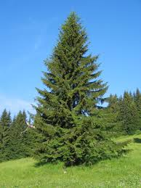
К какой экологической группе по отношению к свету следует отнести ель?
Теневыносливое растение
Ответ

Slide 10
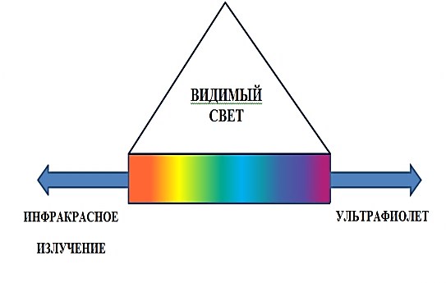
Каково значение видимого света?
Он необходим для фотосинтеза РАСТЕНИЙ и ориентации НА МЕСТНОСТИ
ЖИВОТНЫХ
Ответ

Slide 11
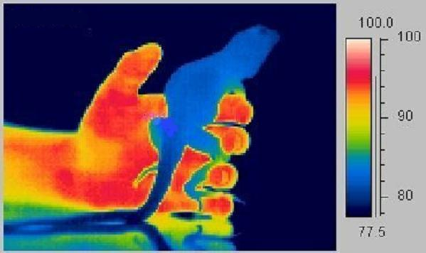
Чем холоднокровные животные отличаются от теплокровных?
ТЕМПЕРАТУРА ТЕЛА ХОЛОДНОКРОВНЫХ ЖИВОТНЫХ, В ОТЛИЧИЕ ОТ ТЕПЛОКРОВНЫХ, ЗАВИСИТ ОТ ТЕМПЕРАТУРЫ ОКРУЖАЮЩЕЙ СРЕДЫ
Ответ

Slide 12
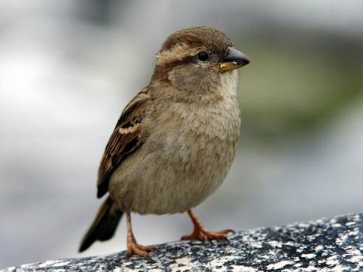
Когда температура тела воробья выше: зимой или летом?
ТЕМПЕРАТУРА ТЕЛА ВОРОБЬЯ ОДИНАКОВА ПО СЕЗОНАМ ГОДА, ПОСКОЛЬКУ ОН ЯВЛЯЕТСЯ ТЕПЛОКРОВНЫМ ЖИВОТНЫМ
Ответ

Slide 13
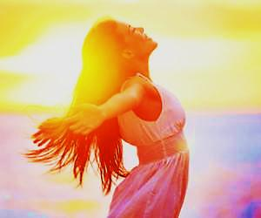
Какой экологический фактор вызывает образование в коже витамина D? Дайте развёрнутый ответ.
ВИТАМИН D ОБРАЗУЕТСЯ ПОД ДЕЙСТВИЕМ ДЛИННОВОЛНОВЫХ УЛЬТРАФИОЛЕТОВЫХ ЛУЧЕЙ СОЛНЦА
Ответ

Slide 14
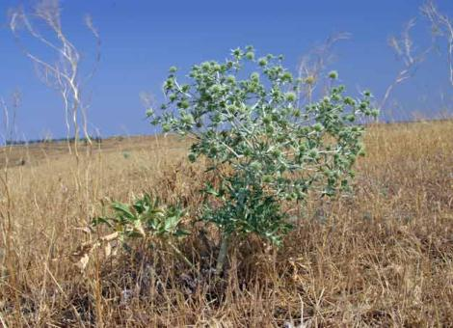
Укажите приспособление верблюжьей колючки к недостатку влаги
У ВЕРБЛЮЖЬЕЙ КОЛЮЧКИ ОЧЕНЬ ДЛИННЫЕ КОРНИ
Ответ

Slide 15
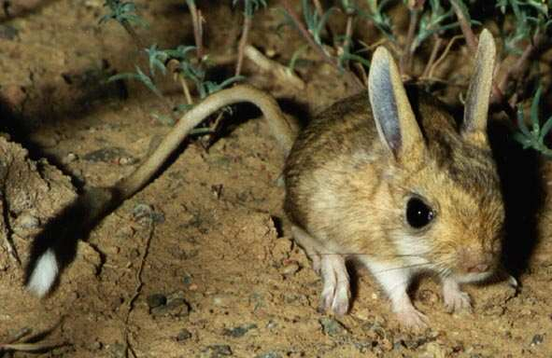
Как грызуны в пустыне приспосабливаются к недостатку влаги?
ПУСТЫННЫЕ ГРЫЗУНЫ ПОЛУЧАЮТ ВЛАГУ ВМЕСТЕ С ПИЩЕЙ, В ЗАСУШЛИВЫЙ ПЕРИОД ВПАДАЮТ В СПЯЧКУ
Ответ

Slide 16
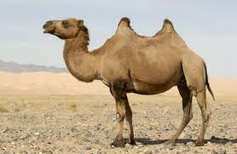
Почему верблюд может долгое время обходиться без воды?
Жир, накапливающийся у верблюда в 1-2 горбах, служит источником воды
Ответ

Slide 17
Перечислите известные Вам абиотические факторы
СВЕТ, ТЕМПЕРАТУРА, ВЛАЖНОСТЬ, АТМОСФЕРНОЕ ДАВЛЕНИЕ, ВЕТЕР, РЕЛЬЕФ, СОДЕРЖАНИЕ ГАЗОВ И МИНЕРАЛЬНЫХ ВЕЩЕСТВ, РАДИАЦИОННЫЙ ФОН
¿
Ответ

Slide 18
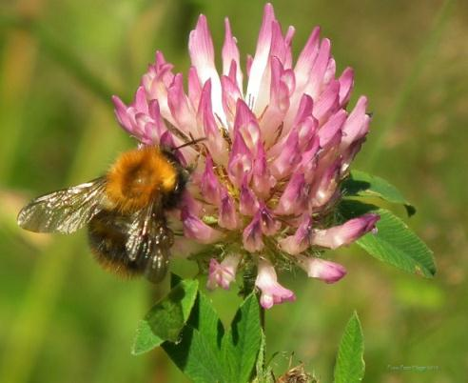
Почему данное изображение считают «экологическим»?
НА ФОТОГРАФИИ ДВА ОРГАНИЗМА: ШМЕЛЬ И КЛЕВЕР ВСТУПАЮТ ВО ВЗАИМОВЫГОДНЫЕ ОТНОШЕНИЯ
Ответ

Slide 19
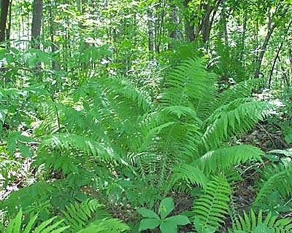
Чем тенелюбивые растения отличаются от теневыносливых?
ТЕНЕЛЮБИВЫЕ РАСТЕНИЯ, В ОТЛИЧИЕ ОТ ТЕНЕВЫНОСЛИВЫХ, ВООБЩЕ НЕ ВЫНОСЯТ СИЛЬНОГО ОСВЕЩЕНИЯ
Ответ

Slide 20
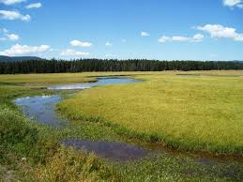
К какой экологической группе по отношению к свету относятся растения открытых пространств: полей, лугов?
РАСТЕНИЯ ОТКРЫТЫХ ПРОСТРАНСТВ ОТНОСЯТСЯ К ГРУППЕ СВЕТОЛЮБИВЫХ РАСТЕНИЙ
Ответ

Slide 21
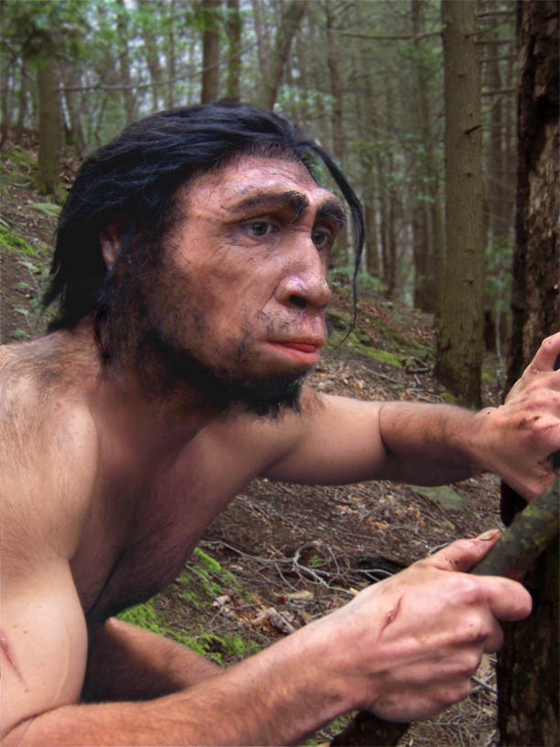
Какой экологический фактор возник с появлением человечества?
С ПОЯВЛЕНИЕМ ЧЕЛОВЕЧЕСТВА ВОЗНИК АНТРОПОГЕННЫЙ ФАКТОР
Ответ

Slide 22
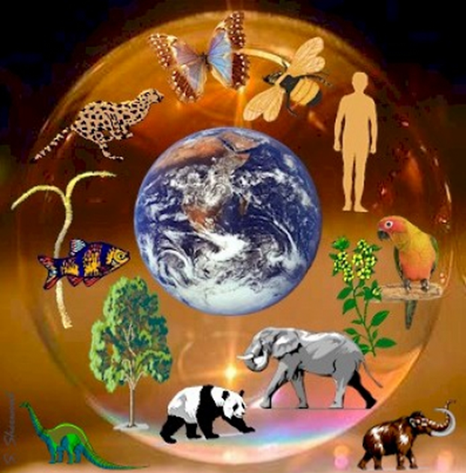
Что такое экология?
ЭКОЛОГИЯ – НАУКА О ВЗАИМООТНОШЕНИЯХ ОРГАНИЗМОВ С ОКРУЖАЮЩЕЙ СРЕДОЙ
Ответ

Slide 23
Ссылки:
http://foto.rambler.ru/users/voronvolk/albums/default/photo/4cc944f9-c73f-a6a1-d0a7-feb5177fe575/
http://ru.wikipedia.org/wiki/%D0%93%D0%B5%D0%BA%D0%BA%D0%B5%D0%BB%D1%8C,_%D0%AD%D1%80%D0%BD%D1%81%D1%82_%D0%93%D0%B5%D0%BD%D1%80%D0%B8%D1%85
http://dic.academic.ru/dic.nsf/ruwiki/20516 http://elementy.ru/genbio/synopsis?discuss=362&return=1
http://top-desktop.ru/oboi/priroda/55/800x600.html http://www.nkj.ru/archive/articles/14787/
http://iscience.ru/
http://screenfon.ru/nature/2717
http://900igr.net/kartinki/zhivotnye/Gryzuny.files/031-Tushkanchik.html
http://ianimal.ru/topics/verblyud-v-zharkojj-pustyne
http://medprep.info/img/herb/1278_1345_1.jpg http://www.vokrugsveta.ru/photo/image/7638/
http://paranormal-news.ru/news/chelovek_prjamokhodjashhij_vozmozhno_vymer_kuda_ranshe_pojavlenija_cheloveka_razumnogo/2011-06-30-3510
http://presentaci.ru/prezentacii-po-ehkologii/7151-ekologiya.html
http://rastimdoma.ru/content/dekorativnyi-paporotnik-v-dome
http://dok.opredelim.com/docs/index-22864.html
http://powerfan.ru/fizika/40-prezentaciya-na-temu-fizicheskie-i-himicheskie-yavleniya.html
http://propowerpoint.ru

